Slide 1
Белгосуниверситет
Факультет прикладной математики и информатики
Кафедра ТП
Иллюстрационные материалы к лекциям по ASP.NET
Лектор кандидат технических наук, доцент Войтешенко И. С.

Slide 2
Тема 2.
.NET Framework и ASP.NET

Slide 3
Работа в среде .NET Framework
1.0, 2.0, 3,0, 3.5, 4, 4.5, 4.5.1, ….
.NET Framework – прикомпоновываемая среда периода выполнения, работающая с ОС Windows 2000/NT/XP/… .
Common Language Runtime – среда выполнения управляемого кода (managed code).
MS Intermediate Language (MSIL, IL, CIL) – “промежуточный язык”.
Текст программы (VB. NET, C#,J#,..)
IL и ме-таданные
При-ложе-ние
CLR
Компиляция в машинный код
Компиляция

Slide 4
Среда выполнения CLR
(Common Language Runtime)
Отвечает за управление и выполнение кода, скомпилированного для платформы .NET. Код, для выполнения которого необходима среда CLR, называется управляемым. Компиляторы, предназначенные для платформы .NET, генерируют его на основании набора фундаментальных возможностей, доступных в среде CLR, обеспечивающих, в частности:
Межъязыковую интеграцию - среда CLR обеспечивает плавную интеграцию кода, написанного на одном языке, с кодом, написанным на другом языке. Это становится возможным благодаря межъязыковому наследованию, обслуживанию исключений и управлению такой коммуникацией.
Более высокий уровень безопасности - среда CLR обеспечивает объявление соответствующего уровня безопасности для управляемого кода и последующее собирание информации с целью принятия решений о выдаче разрешений.

Slide 5
Среда выполнения CLR
(Common Language Runtime)
Обслуживание нескольких версий одновременно и конфигурирование - CLR обслуживает выполнение различных версий одного и того же компонента, даже в пределах того же самого процесса.
Тестирование и профилирование услуг - CLR делает возможным профилирование и исправление ошибок в управляемом коде. Например, доступные в этой среде инструменты позволяют просматривать «кучу» управляемого кода приложения безотносительно того, на каком языке написано приложение.
Управление памятью – автоматический «уборщик мусора» памяти (Garbage Collector) отвечает за удаление объектов, которые уже не используются приложением.

Slide 6
Основные элементы среды CLR
Общая система типов (типы данных и т. д.)
Компиляция кода языка IL в вид, необходимый для данной системы | Обслуживание выполнения (традиционные функции исполнительной среды) | Безопасность
Освобождение памяти, управление «кучами» и памятью
Загрузка классов и структура памяти

Slide 7
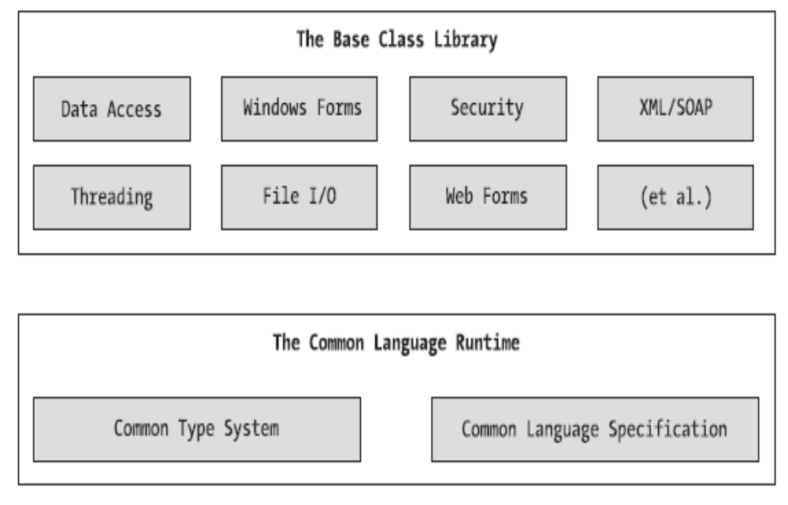
Взаимосвязь библиотеки базовых классов,
CLR, CTS и CLS.

Slide 8
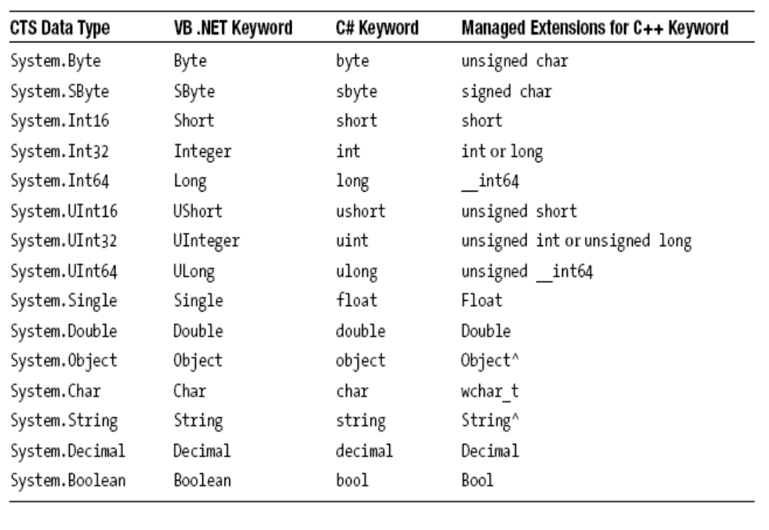
Общая система типов

Slide 9
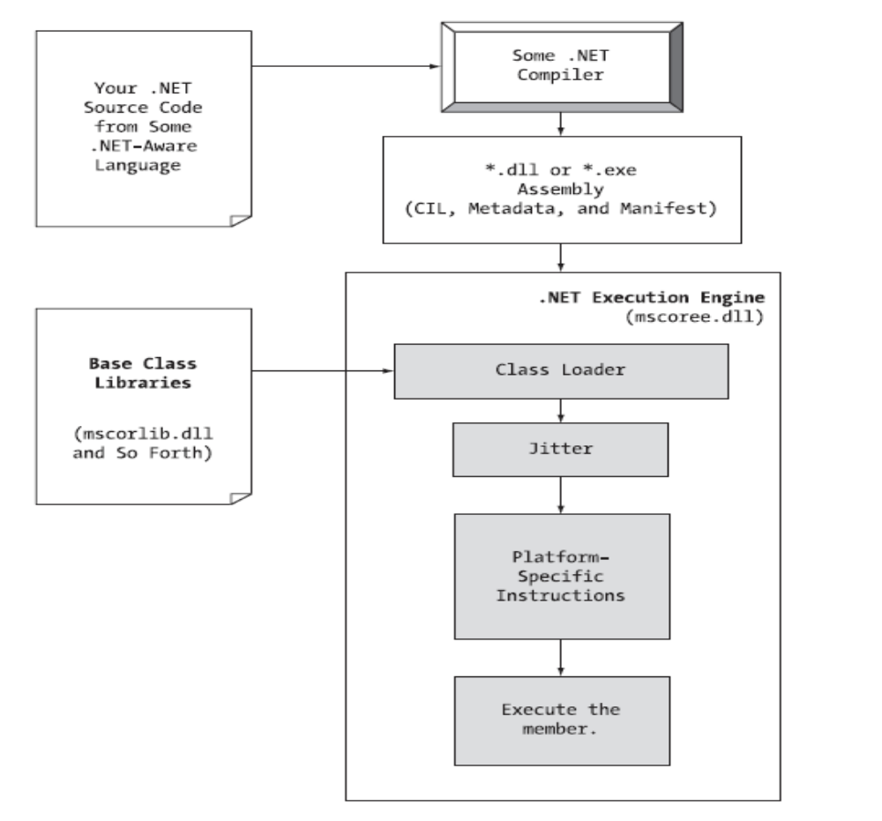
Common Language Runtime

Slide 10
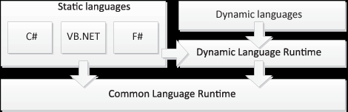
Языки программирования .NET в CLR
В .NET 4 входит исполняющая среда динамических языков (DLR), которая также дает возможность динамическим языкам программирования (динамическая типизация: переменная связывается с типом в момент присваивания значения, а не в момент объявления переменной) запускаться в CLR. К этим языкам относятся IronRuby и IronPython, реализации открытого кода популярных языков программирования Ruby и Python. Возможности DLR в настоящее время также доступны для языков программирования .NET, которые исторически являются строго типизированными, например, для таких языков, как C#. F# - поддерживает не только объектно-ориентированное, но и функциональное программирование.

Slide 11
Среда разработчика
Visual Studio 2008/2010/2012/2013/2015
Visual Studio 2005
Visual Studio 2003
Web Matrix
Visual Studio.Net
C-Sharp Compiler (csc.exe), vbc.exe в C:\Windows\Microsoft.NET\Framework\v2.0.50727
Добавить Переменные среды/Системные переменные:
C:\Windows\Microsoft.NET\Framework\v2.0. 50727
C:\Program Files\Microsoft Visual Studio 8\SDK\v2.0\Bin,
Либо использовать Программы/Microsoft.NET Framework SDK v2.0/SDK Command Prompt

Slide 12
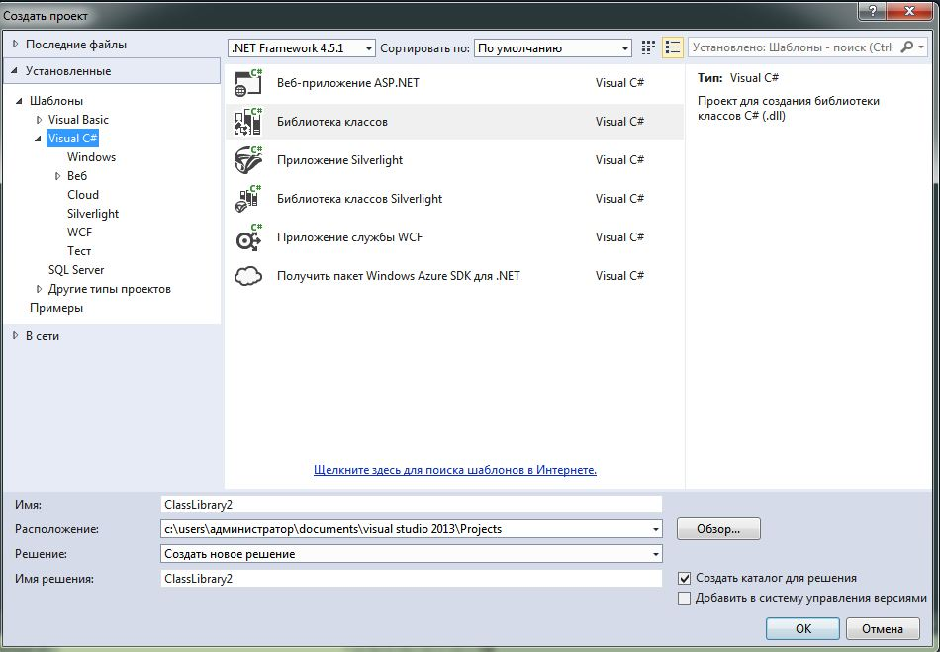
Visual Studio Express 2013 для Web: создание проекта

Slide 13
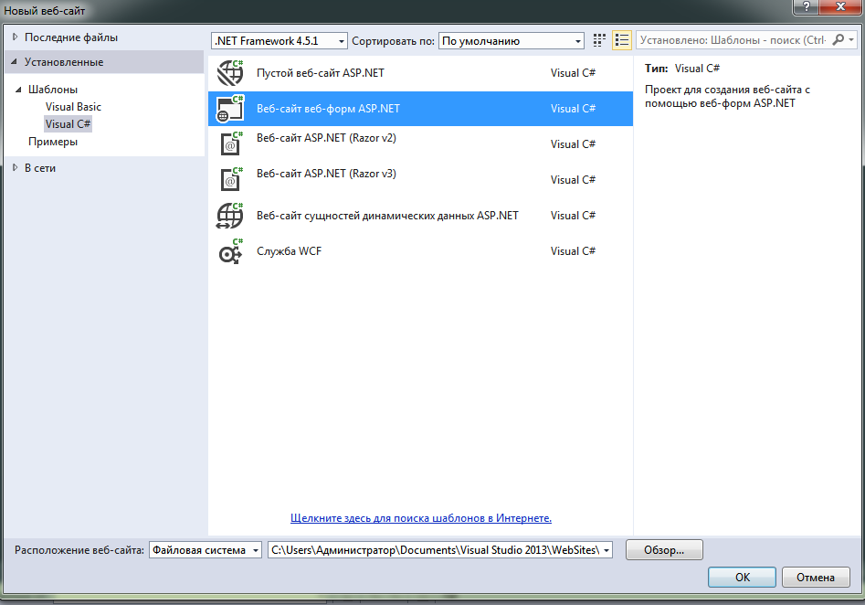
Visual Studio Express 2013 для Web: создание сайта

Slide 14
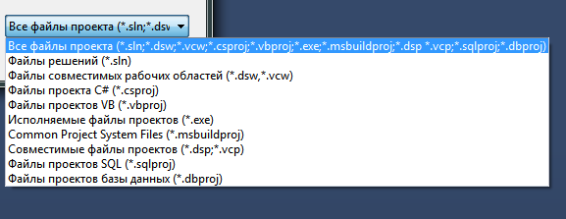
Особенности разработки Web-приложений с помощью Visual Studio
Использование сервера разработчика
Проектная/беспроектная разработка (проекты .csproj, решения .sln, .suo).
Фактически решения все же создаются -параметры отладки и др.

Slide 15
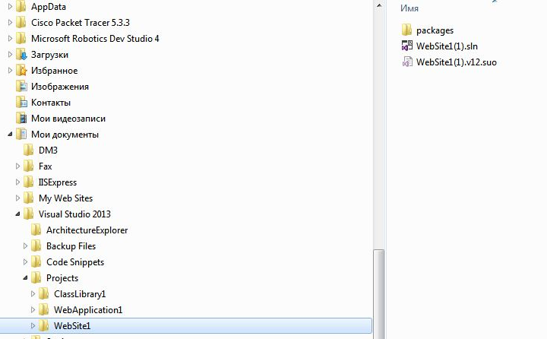
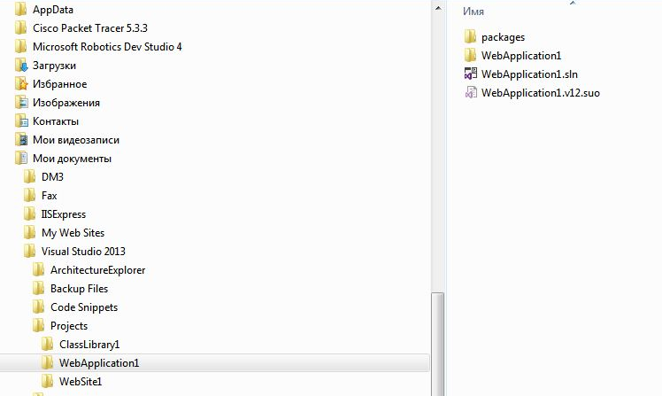
Проектная и беспроектная разработка

Slide 16
Характерные черты Web-приложений
Выполнение на Web-сервере. Использование обратной отсылки
Web-приложение не сохраняет состояния. Перед отправкой данных на сервер все клиентские объекты уничтожаются, вся клиентская информация теряется.
Но: эмулирование состояния
view state скрытые поля

Slide 17
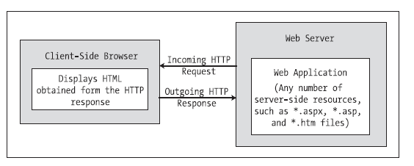
Цикл запрос-ответ для Web-приложений

Slide 18
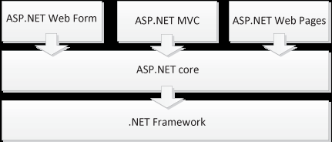
Взаимосвязь различных ASP.NET веб-технологий

